Slide 1

Antitruste como política industrial
As fusões apoiadas pelo governo como política industrial passiva no Brasil (1995-2002)
André Vereta-Nahoum (andre.nahoum@usp.br)
Tales Mançano (mancano.tales@usp.br)

Slide 2
Argumento
A política antitruste pode servir como uma política industrial passiva para governos liberais e fiscalmente conservadores, a fim de forjar grandes empresas competitivas.
Evidências de Caso (Brasil anos 1990-2000):
Aquisição da Pains pela Gerdau (aço)
Fusão da Antarctica-Brahma (cerveja/bebidas) na Ambev
Notes:
Despite explicit denial of industrial policy, Brazil’s flexible antitrust enforcement in the 1990s functioned as de facto industrial policy, fostering ‘national champions’ like Gerdau and AmBev.
Evidenced by a study of two cases of mergers and acquisitions in the 1990s-2000s : Gerdau and Ambev
A lei DE DEFESA DA CONCORRÊNCIA E EVITAR ABUSO DE PODER ECONÔMICO tem como finalidade coibir o abuso que vise à dominação de mercados, à eliminação da concorrência e ao aumento arbitrário dos lucros. É importante notar que a lei não proíbe o poder econômico per se, mas sim o seu abuso. O grau de participação de mercado só é relevante na medida em que possa levar a uma conduta abusiva
“industrial policy is a concerted, focused, conscious effort on the part of a government to encourage and promote a specific industry or sector with an array of policy tools that include subsidies or reduced taxes, trade protection, favorable regulation, forced mergers, protection from foreign takeovers” (White 2008: 8).

Slide 3
Mecanismo central
Atores estatais e corporativos reinterpretaram estrategicamente o arcabouço legal da defesa da concorrência no Brasil para legitimar fusões e aquisições (F&As) que consolidaram campeões nacionais:
Como resposta adaptativa às pressões competitivas pós-liberalização
Apesar da rejeição oficial às intervenções de política industrial
Mobilizando estratégias de conversion (Mahoney & Thelen 2009):
Padrões ambíguos de "eficiência" na legislação
Definições flexíveis de "mercado relevante"
Subvertendo a intenção legal pró-competição para construir poder de mercado estratégico
Notes:
Firms and state agents leveraged ambiguities in newly enacted competition legislation - against its original intent - to justify efficiencies and promote national conglomerates amid heightened international competition following economic liberalization, through a strategy of institutional conversion (Mahoney & Thelen, 2009).

Slide 4
Política industrial e antitruste
A literatura sobre antitruste (tanto as abordagens Brandeisianas quanto Williamsonianas) rejeita a política industrial liderada pelo Estado por distorcer o mercado.
Contudo, estudiosos reconhecem que a regulamentação de mercado nos EUA no início do século XX funcionou como uma política industrial de facto para proteger empresas locais sem intervenção estatal direta (Dobbin 1994; Prasad 2012).
Notes:
– in the first case, because it forges big business; in the latter, because protecting local competition can actually harm consumers (decreases consumer welfare - smaller prices)
Although cost-transaction economists decry market regulation of the Brandeisian type as an inefficient industrial policy itself
"Antitrust legislation emerged not as a mechanism for market efficiency, but as an institutional reflection of the agrarian-populist/progressive alliance's dual distrust of concentrated state and corporate power. Rather than pursuing consumer welfare through price competition, it functioned as protectionist regulation against market forces themselves."
🔧 "Rowing" vs. 🧭 "Steering"

Slide 5
O que torna os casos interessantes?
Apesar de um clima político em que as autoridades negaram a política industrial e buscaram restringir a intervenção estatal nos mercados, o período pós-liberalização no Brasil foi marcado pelo redirecionamento da política de concorrência para viabilizar a criação de grandes empresas competitivas internacionalmente, e não para proteger pequenas empresas e limitar o poder corporativo.
Notes:
- market antitrust regulation was not used as an industrial policy to foster competition and protect small business, like in the US - against big business and big government. In the context of liberalization, privatization, and the demise of direct state intervention, it was used to foster large internationally competitive firms.
-Context of denial of industrial policy and liberalization movement (despite disputes and ambiguities, after all state is no monolith, overall spirit at first was protecting competition with consumers welfare in mind) – general expertise in the service of keeping state power and intervention in the market at check (controlling the state) (Miola & Onto 2024).

Slide 6
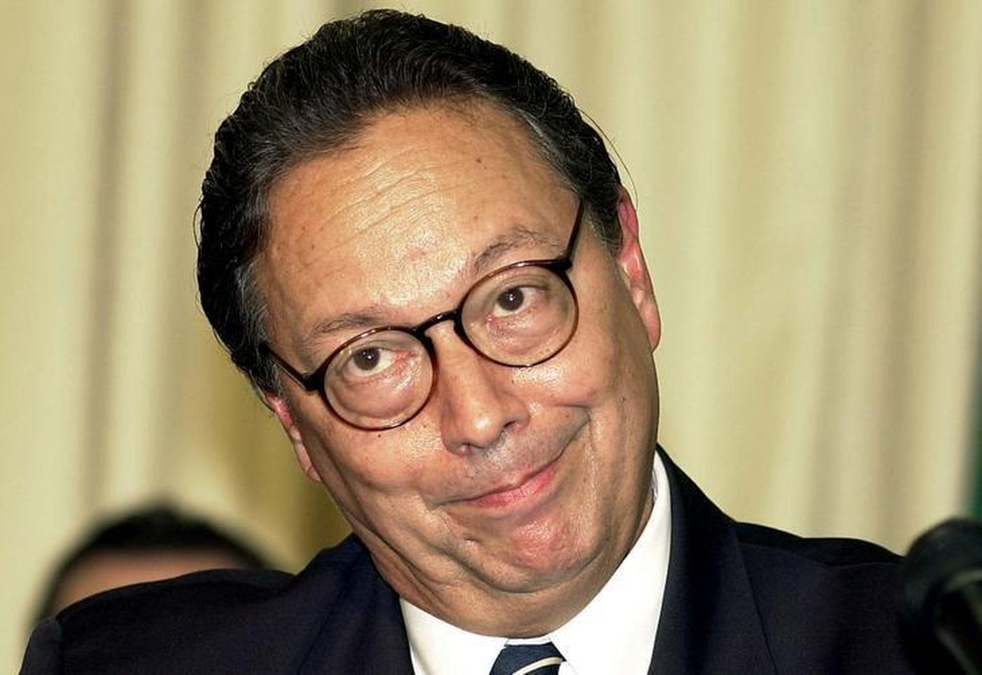
Contexto
Nova legislação concorrencial (1994) concedendo autonomia ao Conselho Administrativo de Defesa Econômica (CADE) – membros indicados pelo Presidente da República
Visa “fortalecer a cultura concorrencial”: promover a concorrência de mercado como parte do controle da inflação e do processo de liberalização.
"A melhor política industrial é não ter política industrial.” (Malan, ex-ministro da Fazenda)
Notes:
The challenge of CADE is to legitimate and politically consolidate its new mandate.
Nine mergers submitted to CADE in 1994-6 period: 7 were granted partial authorization; 2 denied
This was about to change with two emblematic cases: the first involving two toothpaste brands and the second two steel companies

Slide 7
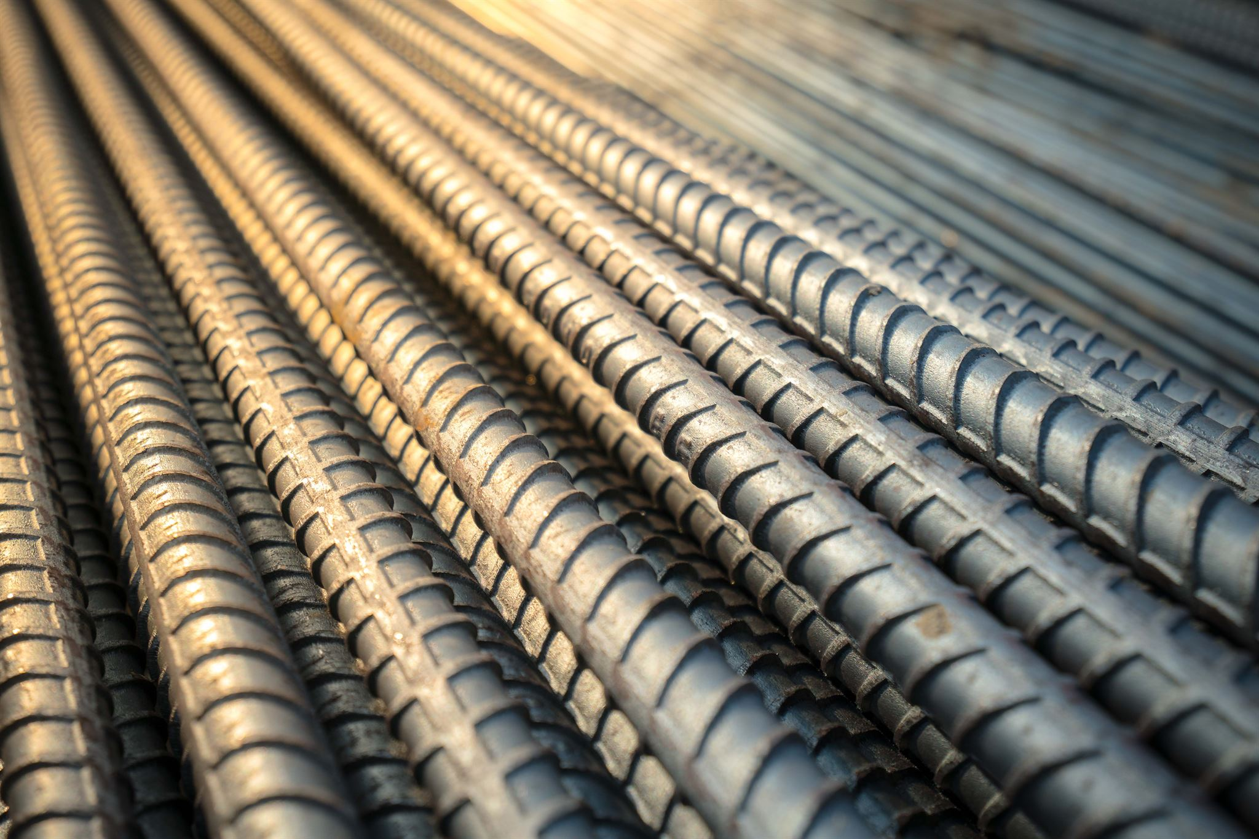
Vergalhões da discórdia
Aquisição da Korf GmbH pelo Grupo Gerdau do Brasil: integração vertical e horizontal
A fusão por integração vertical envolvendo empresas de tecnologia, comercial e de produção de ferro-gusa foi aprovada por unanimidade.
A principal controvérsia centrou-se no mercado de vergalhões de aço — principal negócio da Korf no Brasil — onde a aquisição pela Gerdau lhe daria quase 50% de participação de mercado.

Slide 8
Linha do tempo do caso Gerdau/Pains
Março de 1995 - O CADE decidiu, por 4 votos a 2, uma aprovação parcial, ordenando a desconstituição da incorporação da usina siderúrgica Pains, de propriedade da Korf.
Outubro de 1995 - As partes entraram com pedido de reconsideração. O CADE manteve sua decisão original e reafirmou a ordem de desconstituição.
Novembro de 1995 - As partes recusaram o cumprimento e apelaram ao Ministro da Justiça. Contestaram a constitucionalidade da lei antitruste que concedia ao CADE autoridade executiva final (permitindo apenas revisão judicial). O Ministro aceitou o recurso hierárquico, suspendendo a execução.
Novembro de 1996 - Com uma nova composição, o CADE deliberou sobre as opções de execução. O Presidente propôs soluções para mitigar os efeitos anticompetitivos da aquisição da Gerdau.
Dezembro de 1996 - A Gerdau concordou em desinvestir uma unidade de laminação e garantir o fornecimento de matéria-prima ao comprador.
Notes:
FHC diz para economistas: Não me causem roblemas

Slide 9
Principais argumentos no caso Gerdau-Pains
Debate sobre o Mercado Relevante
Posição Gerdau/Governo: O aço como uma commodity global com baixas barreiras à importação em mercados liberalizados.
Conclusão do CADE: Os preços domésticos permaneceram descorrelacionados dos referenciais internacionais.
Alegações de Eficiência (Art. 54 da nova lei antitruste)
Argumento Corporativo: A aquisição proporcionou acesso às tecnologias proprietárias da Korf (EOF, Korf Arc) e foi necessária para resgatar as operações financeiramente distressed da Korf/Pains.
Rejeição do CADE:
Existiam caminhos alternativos para a eficiência além da integração.
Os ganhos para o bem-estar do consumidor não foram comprovados, apesar do domínio do mercado de aços longos.
Notes:
Arguments centered around the “relevant market”: is steel a global commodity and thus easily imported?
Low barriers to entry in a liberalized market
Gerdau, Minister of Justice, and even President Cardoso state that fusões e incorporações de empresas representam o caminho para a competitividade e eficiência na era da globalização econômica. Que estavam fazendo oligopólio adoidado
Cade’s original decision: local prices do not follow international prices and
And efficiencies could be accessed in other way: Access to alternative production technologies that Korf detained
The acquisition was crucial for the survival of Korf GmbH and its affiliates, including Pains, which faced difficult financial situations
Cade’s original decision: efficiencies can be achieved through means other than integration
integration generates significant market power on long steel products without gains for the consumer

Slide 10
Dimensões Políticas
Posição do Poder Executivo:
"Fusões representam o caminho para a competitividade na era da globalização" (MJ/FHC)
O Ministro da Justiça interveio diretamente, contrariando o espírito da legislação recém-promulgada
Consequências Institucionais:
"Racionalização" da política antitruste após ameaça de reforma
Substituição de conselheiros do CADE por economistas de custos de transação ("não me causem problemas!", Cardoso)
Redução do poder regulatório estatal sobre as estruturas de mercado
Notes:
Post-ruling "rationalization" of antitrust policy after threat of reform – just a year after passing the new legislation

Slide 11
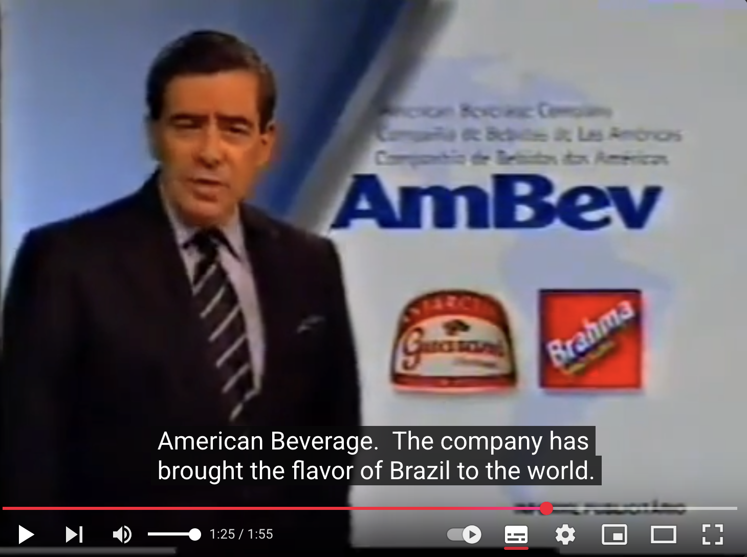
Campeã nacional na terra sem política industrial: “multinacional verde e amarela”
Notes:
After many attempts to team up with foreign firms, with joint-ventures, distribution agreements and sales to foreign groups, the two main beer firms (Antarctica and Brahma) decide to merge.
The term "verde-e-amarela" (green and yellow), referring to the colors of the Brazilian flag, was primarily used in the AmBev case to frame the newly formed company as a national champion and a Brazilian multinational. This branding was employed by AmBev and its supporters to evoke a sense of national pride and strategic importance for the merger, particularly in the context of global competition.

Slide 12

A multinacional verde e amarela
Fusão da Antarctica e da Brahma cria a American Beverage Company (Ambev) em 1999: duas das maiores cervejarias nacionais, com as três principais marcas (70% do mercado) e 39% de todas as bebidas.
Controlava parte significativa da infraestrutura de distribuição e dos pontos de venda (até 99% em alguns estados).
Os executivos da Ambev mobilizaram o medo da desnacionalização: enquadraram a fusão como essencial para competir internacionalmente contra gigantes do setor e servir como um trampolim para a internacionalização (uma campeã "verde e amarela").
Notes:
AmBev's executives, such as Marcel Telles, emphasized that the company was meant to be a "multinational" to gain scale and compete internationally, indicating that if the company did not have the size to grow, it would be "denationalized"
The merger was framed as essential to enhance international competitiveness against industry giants and to serve as a strategic stepping stone for global expansion.

Slide 13
Linha do tempo do Caso Ambev
Julho de 1999: Fusão finalizada, anunciada no Palácio da Alvorada com o endosso do Presidente Cardoso.
14 de Julho de 1999: O Plenário do CADE endossou por unanimidade a medida cautelar pioneira da Conselheira Hebe Romano, que suspendeu a fusão pendente de revisão para proteger o mercado/interesse público.
Novembro de 1999 - Janeiro de 2000: Relatórios dos órgãos consultivos do CADE nos Ministérios da Justiça e da Fazenda opuseram-se à aprovação incondicional, citando eficiências superestimadas (6,9% versus os 14,1% de redução de custos alegados pela AmBev). Recomendaram a alienação de uma marca de cerveja.
Dezembro de 1999: A Polícia Federal investiga alegações de suborno contra conselheiros do CADE. O caso prossegue.
Fevereiro de 2000: Após consulta do CADE, o Ministério do Desenvolvimento afirmou que a fusão estava alinhada com o interesse nacional.
Março de 2000: O CADE aprovou a fusão com restrições, exigindo um Termo de Compromisso de Desempenho (TCD) que incluía desinvestimentos de ativos, redes de distribuição compartilhadas para mitigar riscos antitruste e manutenção dos níveis de emprego.

Slide 14
Principais argumentos no caso Ambev
Debate sobre o Mercado Relevante
AmBev: Pressionou para definir o mercado de forma ampla como "bebidas" (incluindo refrigerantes, sucos), diluindo seu domínio na cerveja (70% de participação) e enquadrou a concorrência como internacional (vs. Coca-Cola).
Críticos, concorrentes, órgãos consultivos do CADE: Insistiram que o mercado era o de cerveja e destacaram as exportações mínimas (<1%).
Alegações de Eficiência
Alegações da AmBev: Prometeu cortes de custo de 14,1% a partir da otimização da produção, logística e escala para competir globalmente.
Críticos, concorrentes, órgãos consultivos do CADE: Consideraram as eficiências superestimadas (apenas 6,9%), especulativas e improváveis de beneficiar os consumidores.
Posicionamento do CADE: Gesner Oliveira priorizou regular a conduta em vez de bloquear fusões por estrutura, alinhando-se às tendências antitruste modernas.
Notes:
Relevant Market
Disputed Definition: AmBev Critics, like CADE’s SEAE, insisted the focus should be solely on beer, where concentration was extreme.
Global vs. Local: The company framed competition as international (vs. Coca-Cola), but critics highlighted minimal exports (<1%), undermining claims of global rivalry.
Efficiency
AmBev’s Claims: Promised 14.1% cost cuts from optimized production, logistics, and scale to compete globally.
Critics’ Rebuttal: SEAE found efficiencies overstated (just 6.9%), speculative, and unlikely to benefit consumers.
CADE’s Stance: Gesner Oliveira prioritized regulating conduct over blocking mergers for structure, aligning with modern antitrust trends.

Slide 15
Dimensões Políticas
Suporte ainda mais forte do Poder Executivo
A fusão foi anunciada publicamente no Palácio Presidencial.
O Presidente Cardoso defendeu o acordo: "O mundo opera em oligopólios."
O Ministro do Desenvolvimento, Clóvis Carvalho, abraçou as fusões em indústrias estratégicas para resistir a aquisições estrangeiras e construir multinacionais brasileiras, e apoiou a fusão da Ambev.
Notes:
The merger was publicly announced at the Presidential Palace, signaling high-level political endorsement.
President Cardoso defended the deal, stating: "The world operates in oligopolies", dismissing monopoly concerns.
Development Minister Clovis Carvalho actively promoted mergers in key industries (e.g., steel, paper) to create "national champions" and resist foreign takeovers.
Impact on CADE: Faced with executive pressure, the antitrust authority balanced competition concerns with political realities, approving the merger with conditions to retain legitimacy.
Cardoso publicly dismissed monopoly concerns, stating, "The world operates in oligopolies."
Development Minister Clovis Carvalho actively promoted mergers in key industries (e.g., steel, paper) to create "national champions" and resist foreign takeovers. A true industrial policy.
Impact on CADE: Faced with executive pressure, the antitrust authority balanced competition concerns with political realities, approving the merger with conditions to retain legitimacy.

Slide 16
Obrigado!

